Slide 1
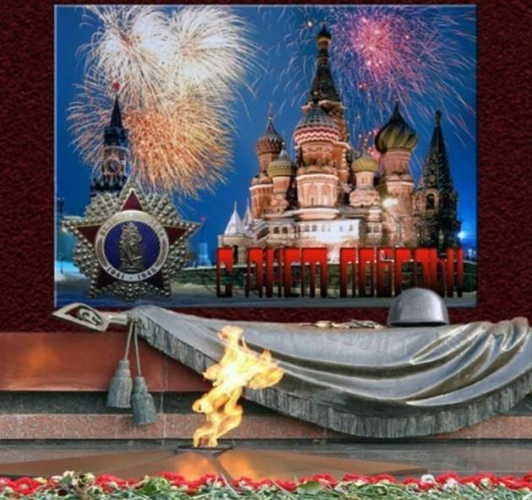
«Война в датах и событиях»
Викторина о Великой Отечественной войне

Slide 2
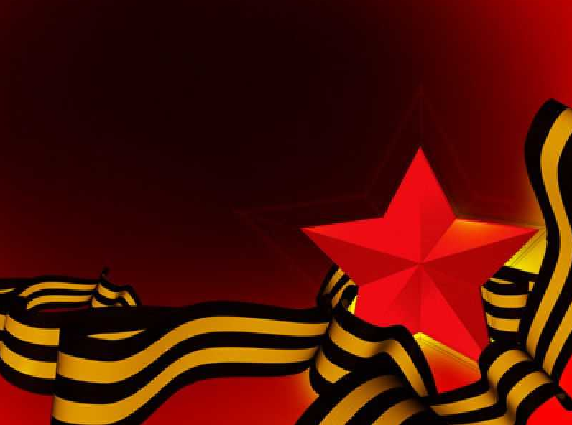
На Земле безжалостно маленькой
жил да был человек маленький.
У него была служба маленькая.
И маленький очень портфель.
Получал он зарплату маленькую…
И однажды — прекрасным утром —
постучалась к нему в окошко
небольшая, казалось, война…
Автомат ему выдали маленький.
Сапоги ему выдали маленькие.
Каску выдали маленькую
и маленькую — по размерам — шинель.
…А когда он упал — некрасиво, неправильно,
в атакующем крике вывернув рот,
то на всей земле не хватило мрамора,
чтобы вырубить парня в полный рост!

Slide 3
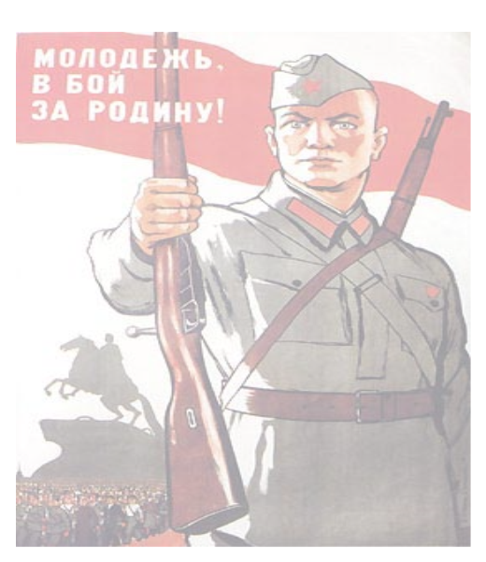
Тур I. Разминка.
Вопрос №1. Советский летчик, первым направивший свой горящий самолет на технику и живую силу врага в начале войны

Slide 4
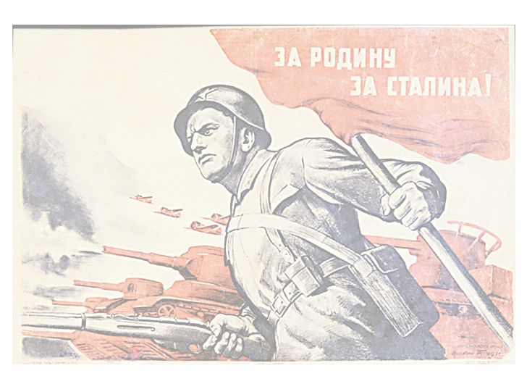
Вопрос №2. «Ни шагу назад!» Назовите номер и причину издания приказа.

Slide 5
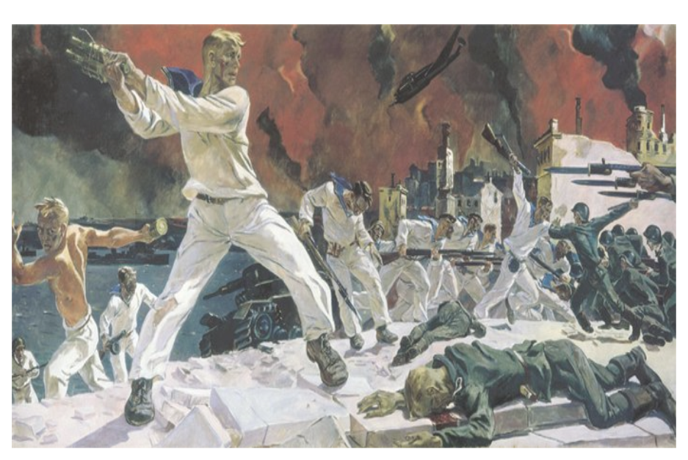
Вопрос №3 Какое событие Великой Отечественной войны
отобразил художник на этой картине?

Slide 6
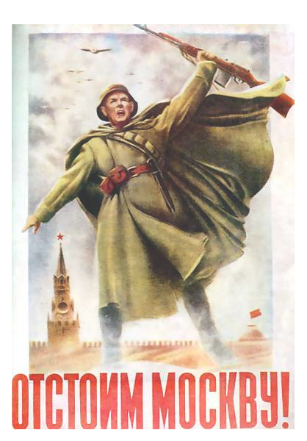
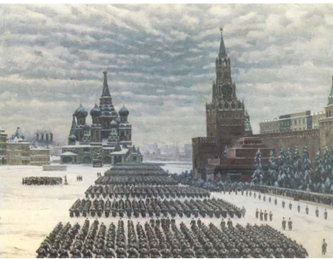
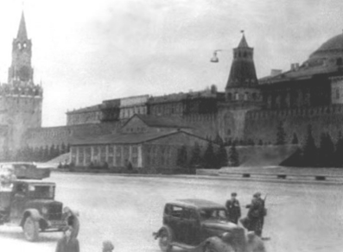
Вопрос №4. Кто из воинов Бурятии стал первым героем Советского Союза?

Slide 7
Вопрос №5. Как называлась единственная транспортная магистраль, проходившая по Ладожскому озеру (во время навигации – по воде, зимой – по льду), связывающая блокадный Ленинград с тыловыми районами

Slide 8
Вопрос №6 Во время войны советские солдаты поговаривали: «Советские кошки и котики оказались сильнее тигров и пантер». С чем это было связано?

Slide 9
Вопрос №7 По какому признаку составлены логические ряды:
А) П. М. Горюнов, В. А. Дегтярев, Рощепей, С. Г. Симонов, Ф. В. Токарев, Г. С. Шпагин, А. И. Судаев
Б) А. С. Яковлев, С. А. Лавочкин, А. И. Микоян, С. В. Ильюшин и Г. М. Бериев, П. О. Сухой, В. М. Петляков

Slide 10
Вопрос №8. Каждый из этих дней в истории Великой Отечественной войны памятен человечеству добавьте к каждой дате год и назовите событие, произошедшее в этот день
Дата | Год | Событие
1 сентября 22 июня 5 декабря 19 ноября 6 июня -5 августа 8 мая 2 сентября

Slide 11
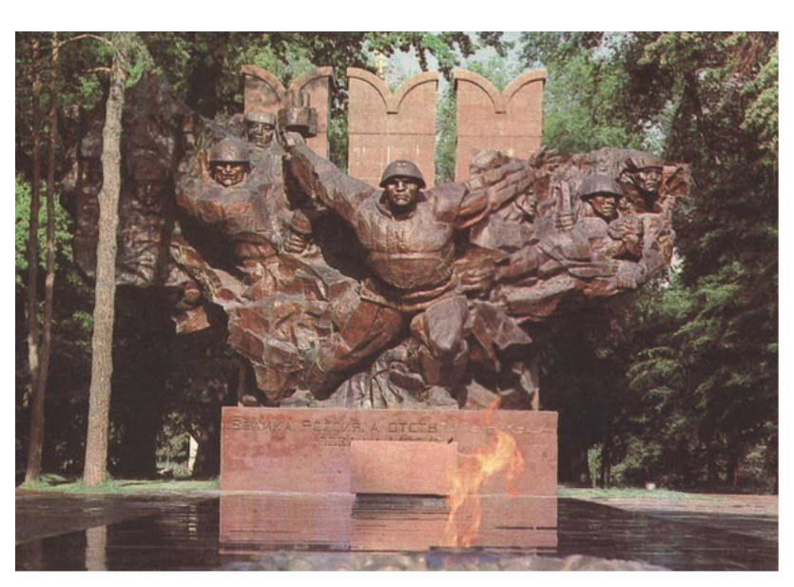
Вопрос №9. Назовите территории освобожденные в ходе данных военных операций
Висло-Одерская операция
Операция «Багратион»
Ясско – Кишинёвская операция
Корсунь – Шевченковская операция

Slide 12
Вопрос №10 Назовите руководителей стран основных
участницы
Антигитлеровской коалиции на 1941г.

Slide 13
Вопрос №11. На какой реке в 1945 году встретились советские и американские солдаты?

Slide 14
Вопрос №12 В каком городе Германии проходил суд над главными фашистскими преступниками?

Slide 15
Тур II. Несерьезно о серьёзном.
Вопрос №1. В 1940 году англичане опасались вторжения немцев. Последние имели значительное превосходство в единицах танковой техники и в сухопутных войсках. Поэтому английское руководство приказало своим гражданам бороться всеми силами и использовать, как ни странно, молотки против танков. Как при помощи молотка можно было уничтожить немецкий танк?

Slide 16
Вопрос №2. О каком событии данная карикатура и кто её автор?

Slide 17
Вопрос №3 Кто из политических деятелей изображён на данной карикатуре? Кто её автор?

Slide 18
Тур III. Наглядный
Вопрос №1. Назовите автора плаката и время его создания.

Slide 20
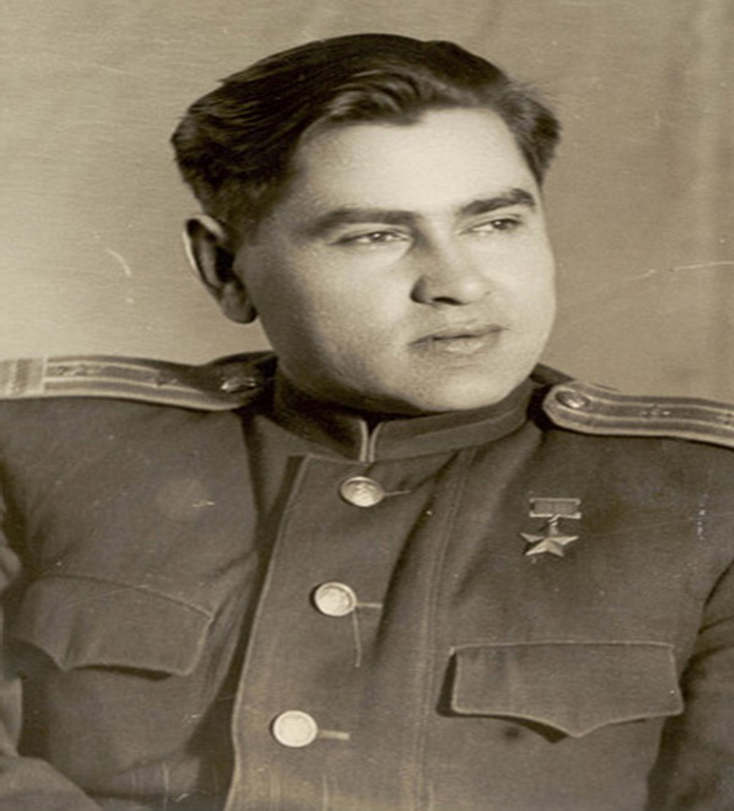
Вопрос №2 Назовите кто изображен на снимке?

Slide 21
Вопрос №3: 1) Где была сделана надпись? 2) Кем была сделана надпись?

Slide 22
Вопрос №4: 1) Какое событие отображено на фото? 2) Назовите его дату 3) Кто изображен на снимке?

Slide 23
Вопрос №5 1) Знамя какого формирования на фото? Расшифруйте аббревиатуру. 2) Когда было водружено на рейхстаг? 3) Кем было водружено?

Slide 24
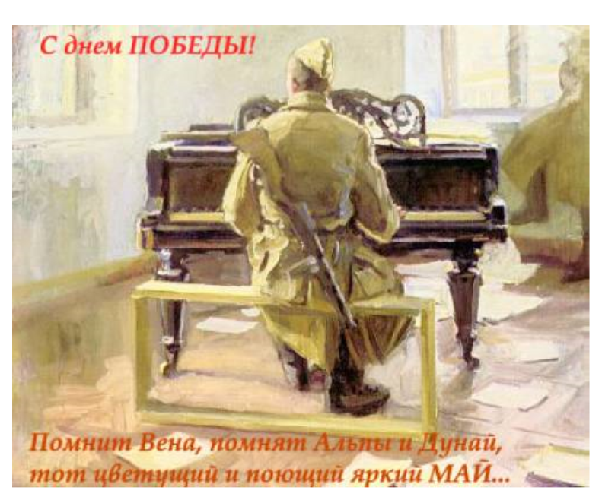
Тур IV. Музыкальный

Slide 25
Вопрос №1:
1) Какие передачи начинались с этой музыкальной заставки?
2) Из какой песни взята мелодия?
3) Кому принадлежит голос на записи?

Slide 26
Вопрос №2:
1) Назовите это произведения.
2) Назовите его авторов.
3) Когда оно было написано
2

Slide 27
Вопрос №3:
1) Какая песня звучит?
2) Назовите её авторов.
3

Slide 28
Вопрос №4:
1) Какая песня прозвучала?
2) Кто автор слов ?
3) Кому принадлежит музыка?
4

Slide 29
Вопрос №5:
Как называется эта песня?
Назовите авторов песни.
5

Slide 30
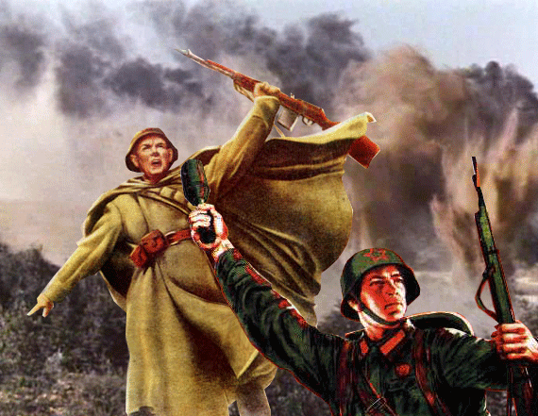

Slide 31
